Slide 1



InfoCode
Prox. Ao Shopping Anália Franco.
São Paulo - SP
Orçamento
Universidade Saber
"Com problemas? Deixe conosco, temos sete vidas de experiência"

Slide 2
n
DIA 01/02
Montagem do rack, cabeamento e wi-fi
Procedimentos.
DIA 03
Montagem dos PCs
Das 8h até as 18h com uma hora de almoço
De segunda feira (06/05) até sexta-feira (17/05)
09 dias trabalhando em horário normal com 8hrs, 1 dia com horário reduzido com 5hrs
DIA 04/05
Instalação de W11, Office, Antivírus, Drives das impressoras e configurações
DIA 06
(DIA 07, Domingo/Day Off)
Instalação das impressoras
DIA 08/09
Revisão
DIA 10
Trabalho concluído

Slide 3
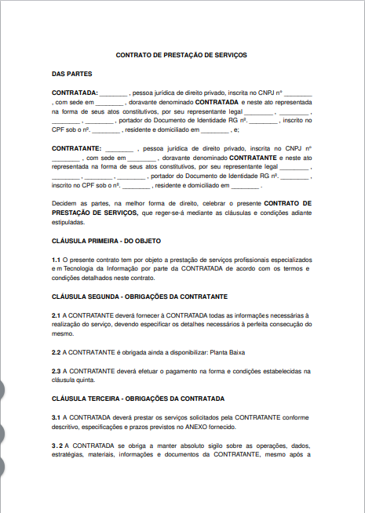
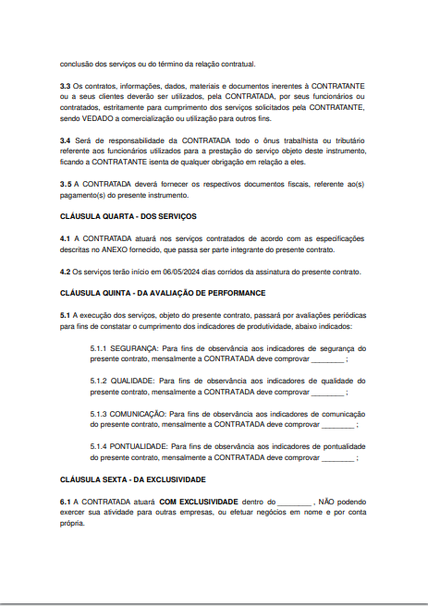
Contrato de Prestação de serviço

Slide 4
Licenças. (W11, Office e Antívirus)
Licença W11 Enterprise, para 25 computadores, sendo eles:
21 desktops e 4 notebooks.
Licença p/ computador = R$2.500,00 * 25
Licença Microsoft Office 365 (Empresarial)
Licença p/ computador = 74,40 * 25
TOTAL Anual R$22.320,00
Licença antivírus
Avast Premium Business Security
TOTAL: R$62.500,00
TOTAL: R$1.860,00 ao mês, somando R$22.320,00 ao ano
TOTAL: R$3.020,00 (Anual)
​
​

Slide 5
Orçamento Desktop.
TOTAL = R$64.972,11
PROCESSADOR INTEL CORE I5-10400F(21 Unidades)
Placa Mãe MSI B560M PRO-E, Intel LGA 1200, mATX, DDR4
(21 Unidades)
Memória Husky Gaming, 8GB, 2666MHz, DDR4
(42 Unidades)
SSD Hikvision E100 SS531 256gb (21 Unidades)
Disco Rígido HD Interno Seagate 500gb Pc Desktop
(21 Unidades)
Gabinete Fortrek SC501BK, Preto, Sem Fonte, 67244
(21 Unidades)
Fonte ATX 500W 80 Plus Bronze PFC Ativo DN500 Draxen
(21 Unidades)
Placa de Vídeo NVIDIA GeForce GTX 1650 (21 Unidades)
Preços
Placa de vídeo = R$749,99
Processador = R$499,99
Placa Mãe = R$439,99
Memória RAM =
R$92,99*2 = 185,98
SSD = R$215,70
HD = R$70,00
Gabinete = R$159,99
Fonte = R$192,72
Monitor = R$271,75
Teclado = R$153,90
Mouse = R$153,90
Monitor Mymax 19 Pol, 60HZ, HD, 3.6MS, HDMI/VGA
Teclado dell KB216 USB
Mouse Óptico Dell, 1000 DPI, USB, Preto – MS116
Todos os materiais tem 1 ano de garantia

Slide 6
Impressoras e Notebooks.
Notebook: Inspiron 15 DELL = R$ 2.999,00*4 =11.996,00
Impressoras:
Impressora de Recibos Epson TM - T20X Serial-USB = R$609,00
Leitor de Código de Barras C3Tech = R$117,48
Impressora Multifuncional HP DeskJet Ink Advantage = R$469,00
Impressora HP Laser 107a = R$869,00
(Este material tem 1 ano de garantia)
Adereços
Tinta impressora HP = $18,70​
Tinta impressora Epson = $179,91
TOTAL R$ 13.390,09

Slide 7
Materiais de infraestrutura
Cabo Cat6 de 715m = R$3.966,00
Patch Cord 25m = R$480,00
Patch Panel 48 portas = R$502,10
Keystone 28U = R$197,00
TOTAL: R$ 14.098,01
Rack 8U = R$406,00
Switch 48 portas = R$1.351,58
Access Point U6 Enterprise = R$1.799,00*4
Adendo
Quantidade de peças comprada com base dos 30% de crescimento da empresa.

Slide 8
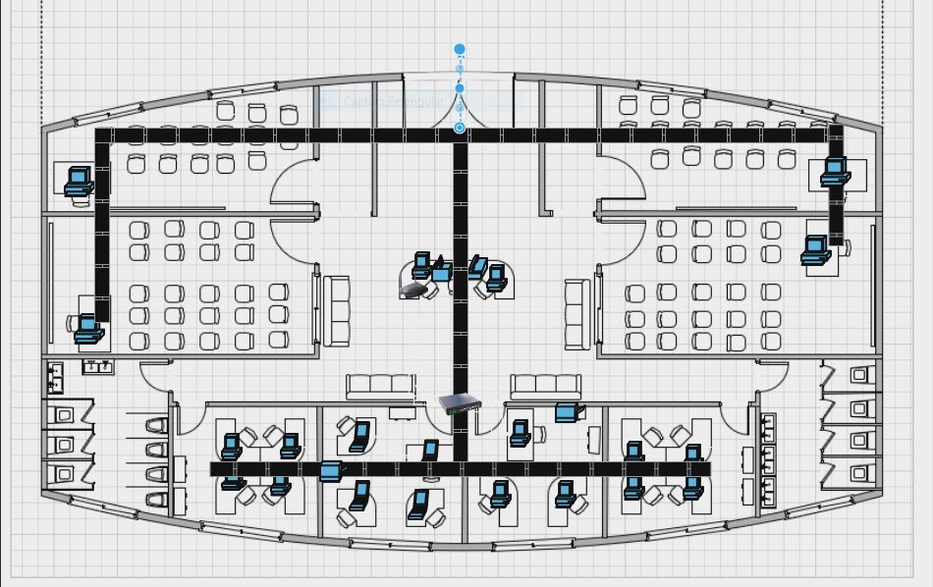
Planta

Slide 9
Mão de Obra
Montagem de 21 Desktops
Instalação do Win11, Office e antivírus
Infraestrutura de redes
-Ponto de rede R$120,00 por ponto
(28 pontos)
-Planejamento/cabos/instalação
R$450,00 por Pc, somando um total R$9.450,00
R$250,00 por Pc, somando um total de R$6.500,00
R$3.360,00 (por ponto)
R$3.000,00 (todo o planejamento)
Total: R$ 22.060,00

Slide 10
Total: R$ 184.711,42
Economia: R$ 17.188,58
Computadores, notebooks, impressoras, periféricos, materiais infraestrutura.

Slide 11
Obrigado pela sua atenção.

